Slide 1
Logbook beoordelen / uren accorderen
4Business

Slide 2
Wat kun je met OnStage4Busine​ss (O4B)?
Dossiers van stagiaires bekijken
Opdrachten beoordelen / feedback geven op verslagen
Logboek accorderen
Maar ook bijvoorbeeld:
Vacatures opgeven
Stageperiodes verkennen
Contact opnemen met opleidingen/stagecoördinatoren

Slide 3
Logbook beoordelen vind je bij Openstaande acties

Slide 4
De urenregistratie wordt in OnStage ingevuld in het LogBook, de workflow is als volgt:

Slide 5
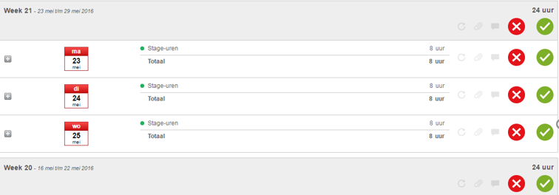
De praktijkopleider controleert de ingevulde uren en keurt goed of af

Slide 6
Uren goedkeuren: per week of per dag
Je kunt per week zien hoeveel uur de student ingeleverd heeft.
Als je op een bepaalde week klikt, zie je de details van die week zien.
Per dag staat aangegeven hoeveel uur de student stagegelopen heeft, of eventueel
afwezig is geweest.
Door op het groene vinkje te klikken kun je de uren goedkeuren.
Dit kan per week doen, of per dag.
Als je op het groene vinkje van de week klikt, worden alle dagen goedgekeurd.

Slide 7
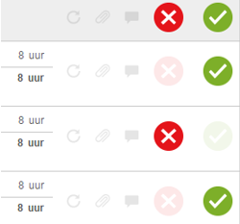
Eén of meerdere dagen afkeuren Klik op het rode kruisje en geef een reden van afkeuren op. De student kan de uren dan aanpassen, waarna je ze alsnog goed kunt keuren.

Slide 8
Betekenis icoontjes achter de uren
of er een opmerking geplaatst is
of er een bijlage toegevoegd is
dat de uren opnieuw ingeleverd zijn.
In het onderstaande geval is er een opmerking toegevoegd. Deze kan bekeken worden door op de dag zelf te klikken.
De opmerking wordt dan onder de dag getoond.

Slide 9
Logboek proces volgen (docent) en wijzigen afgekeurde uren (student)

